Slide 1
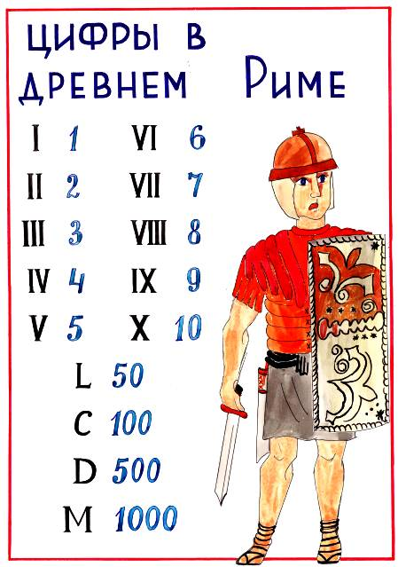
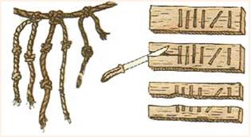
Санау жүйелері: екілік, сегіздік, ондық, он алтылық.

Slide 2
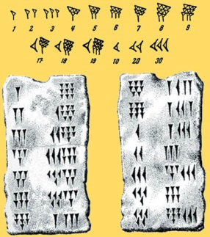
Сандар арнайы символдар- цифрлардың көмегімен жазылады.
Сандарды жазу және атау ережелері мен әдістерінің жинағы -санау жүйелері деп аталады.

Slide 3
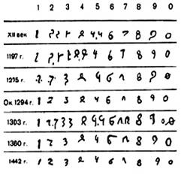
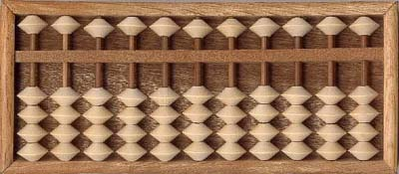
Санау жүйесінің негізі – бұл берілген жүйедегі сандарды бейнелейтін әртүрлі таңбалар саны
Цифраның сандағы позициясы разряд деп аталады.

Slide 4
Санау жүйелері
позициялық емес позициялық
Цифраның мәні оның сандағы
позициясына тәуелді емес
Цифраның мәні оның тұрған
орнына байланысты өзгереді

Slide 5
ПОЗИЦИЯЛЫҚ ЕМЕС САНАУ ЖҮЙЕСІ
Позициялық емес санау жүйесінің түрлері: ерте гректің бестік, мысырлық, славяндық санау жүйелері.
Римдік санау жүйесі – сандарды жазу үшін латын
алфавитінің әріптері қолданылады:
1- әрбір үлкен санның сол жағына жазылған таңба сол саннан алынып тасталады;
2- әрбір үлкен санның оң жағына жазылған таңба сол санға қосылады.
Сандарды жазу үшін екі ереже қолданылады:
IX XII
9 = 10 -1 12 = 10 + 1 + 1

Slide 6
Римдік санау жүйесінің негізінде 1 саны үшін І белгісі (бір саусақ), 5 саны үшін V (ашылған алақан) белгісі, 10 саны үшін Х (айқасқан алақандар) белгісі, ал 100, 500 және 1000 сандарын өрнектеу үшін сәйкес латын сөздерінің (centum – жүз, demimille – мыңның жартысы, mille – мың) алғашқы әріптері қолданылады.
Римдік цифрлар
I | V | X | L | C | D | M
1 | 5 | 10 | 50 | 100 | 500 | 1000

Slide 7
Позициялық санау жүйелері
Санау жүйесі | Негізі | Цифр алфавиті
Ондық | 10 | 0,1,2,3,4,5,6,7,8,9
Екілік | 2 | 0,1
Сегіздік | 8 | 0,1,2,3,4,5,6,7
Он алтылық | 16 | 0,1,2,3,4,5,6,7,8,9,A(10), B(11), C(12), D(13), E(14), F(15)

Slide 8
Еске сақтайық!
Сандардың қандай сандық жүйеде тұрғанын бiлу үшiн, оның төменгi жағына индекс жазылады және индекс санның қандай жүйеде екенi көрсетiледi.
Санды білгілі бір санақ жүйесінде қосындылауыш түрінде жазу үшін сол санды оңнан солға қарай 0-ден бастап нөмірлеп аламыз да, санның негізінің дәрежесі түрінде көрсетеміз. Ал бөлшектен кейінгі сандар теріс таңбамен алынады.
Мысалы:
₃ ₂ ₁ ₀
3ЕС8₁₆= 3*16³ +Е*16²+С*16¹+8*16⁰

Slide 9
Ондық санау жүйесі
Екілік санау жүйесі
1
0
Сегіздік санау жүйесі
0, 1, 2, 3, 4, 5, 6, 7 (8 орын)
Он алтылық санау жүйесі
0, 1, 2, 3, 4, 5, 6, 7, 8, 9, A, B, C, D, E, F (16 орын)

Slide 10
Ондық санау жүйесi
Ондық санау жүйесiнегi сандарды өрнектеу үшiн 0-9 дейiнгi араб цифрлары қолданылады:0,1,2,3,4,5,6,7,8,9.
Мыс: 234=200+30+4 сан 2 жүздiктер разрядынан, 3 ондықтар разрядынан, 4-бiрлiктер разрядынан тұрады. 234 санын қосынды түрiнде былай жазамыз: 2*10²+3*10¹+4*10⁰ Бұл жазбадағы 10-саны санау жүйесiн негiздеушi. Егер сан ондық бөлшек болса, ол терiс дәрежеде жазылады. Мыс: 38,956=3*10¹+8*10⁰+9*10⁻¹+5*10⁻²+6*10⁻³
Екілік санау жүйесі
Екiлiк жүйеде кез келген сан екi 0 және 1 цифрларының көмегiмен жазылады және екiлiк сан деп аталады. Екiлiк санның әрбiр разрядын (цифрын) бит деп атайды. Екiлiк жүйеде қосындыда негiздеушi ретiнде 2 санын қолданады. Мысалы, 1001,11 екiлiк сан үшiн қосынды мына түрде болады:
1*2³+0*2²+0*2¹+1*2⁰+1*2⁻¹+1*2⁻²

Slide 11
Сегiздiк санау жүйесi
Сегiздiк санау жүйесi, яғни сегiздiк негiздеушi санау жүйесi, сегiз цифрдың көмегiмен санды көрсетедi: 0,1,2,3,4,5,6,7.
Мысалы, 356 санын негiздеушi 8 қосындысы түрiнде жазайық:
356=3*8²+5*8¹+6*8⁰
Оналтылық санау жүйесi
Оналтылық санау жүйесiнде санды жазу үшiн ондық санау жүйесiнiң цифрлары 0,1,2,3,4,5,6,7,8,9 және жетпейтiн алты цифрды белгiлеу үшiн ондық сандарының мәнi 10,11,12,13,14,15 болатын сәйкес латын алфавитiнiң алғашқы үлкен әрiптерi: A,B,C,D,E,F қолданылады. Сондықтан оналтылық сандарда, мысалы, 3Е5А түрi болуы мүмкiн. Осы санды негiздеушi 16 қосындысы түрiнде жазайық:
3Е5А=3*16³+Е*16²+5*16¹+А*16⁰

Slide 12
Үй тапсырмасы
1.Тақырыпты оқу,
2.Мына сандарды санау жүйесінің негізімен жаз:
1257 ондық с.ж.
857 сегіздік с.ж
001110 екілік с.ж
3. Санау жүйесі туралы тест сұрақтарын жазып келу
4. 2.2 практикум

